Slide 1
Тише едешь
Опасайся бед,
Гляди в оба,
Ехал прямо,

Slide 2
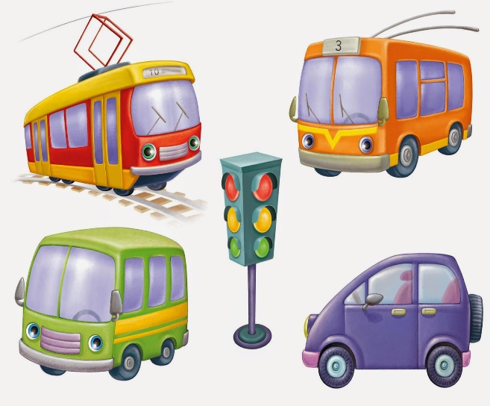
- дальше будешь.
Виды транспорта
пока их нет.
да не разбей лоба.
да попал в яму.
Продолжи пословицу
Загадки
Стихи

Slide 3
Кто является
«пешеходом»?
Какие виды переходов вы знаете?
Где должны ездить автомобили?
Где должны ходить пешеходы?
Какие сигналы светофора вы знаете?
С какой стороны надо обходить автобус?
Почему опасно играть на проезжей части?
Что такое «зебра»?
Викторина
Викторина

Slide 4
«пешеход» - это, человек, идущий пешком
наземный, подземный
мостовая
тротуар
красный, желтый, зеленый
сзади
можно попасть под машину
Пешеходный переход
ДОМИК У ПЕРЕХОДА Андрей Усачев
У дороги в домике без сада и крылечка Проживают гномики, два славных человечка: Не играют в домино, в салки или прятки, А весь день глядят в окно. Все ли там в порядке? Гном зеленый говорит: -
Все спокойно. Путь открыт! Если вышел красный - Значит, путь опасный! И днем и ночью темною Окошки в нем не гаснут: Вот вышел гном зеленый, Вот появился красный. У человечков важная И сложная работа –
Неосторожным гражданам Мигнуть у перехода!

Slide 5
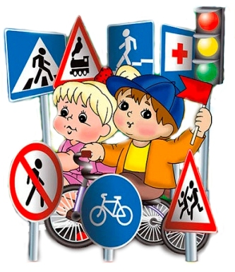
Дорожные знаки
Разрезные картинки

Slide 6
Построй дорогу сам

Slide 9
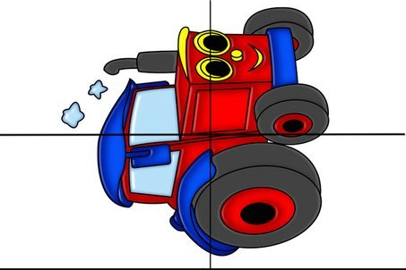

Slide 10
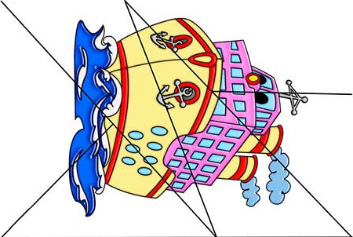

Slide 11
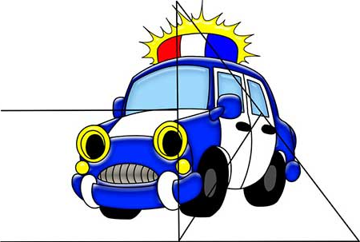
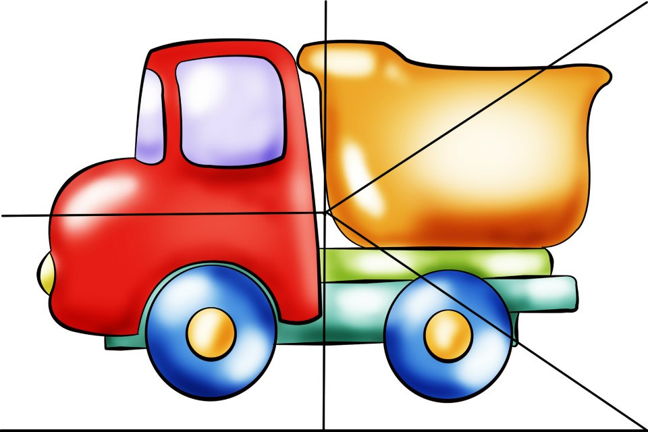

Slide 12
Дети! Будьте осторожны!
Знайте, что нельзя, что можно
«Светофор» (игра на внимание)
Ведущий: Светофоры бывают для водителей и для пешеходов. А для пешеходов они какие?
Каждый сигнал светофора обозначает определенное движение, как только ребята увидят сигнал они выполняют это движение (красный – стоим, зеленый – двигаемся).

Slide 13
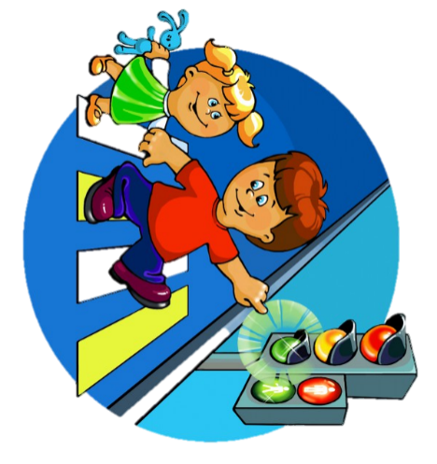
Физкультминутки по ПДД
Едем-едем мы домой.
Едем-едем мы домой (движения имитирующие поворот руля) На машине легковой Въехали на горку: хлоп, (руки вверх, хлопок над головой) Колесо спустилось: стоп. (руки через стороны вниз, присесть)
Машина- 1
Шла по улице машина,
Шла машина без бензина,
Шла машина без шофера,
Без сигнала светофора,
Шла, сама куда не зная,
Шла машина заводная.
(Двигаться в заданном направлении,
вращая воображаемый руль.)
По ровненькой дорожке
По ровненькой дорожке,
Дети идут шагом,
По ровненькой дорожке
Шагают наши ножки,
Раз-два, раз-два,
По камешкам, по камешкам,
прыгают на двух ногах,
По камешкам, по камешкам...
В яму — бух!
приседают на корточки
Машина - 2
Завели машину: ш-ш-ш.
Вращения руками перед грудью.
Накачали шину: ш-ш-ш.
"Насос".
Улыбнулись веселей
И поехали скорей. (2 раза).
Вращение воображаемого руля.
“Дети едут на машине”
Дети едут на машине,
Ходьба в парах, держась за плечи впередистоящего Смотрят на дорогу.
Повороты туловища Слева – постовой стоит, Справа – светофор горит.
Влево - вправо

Slide 14
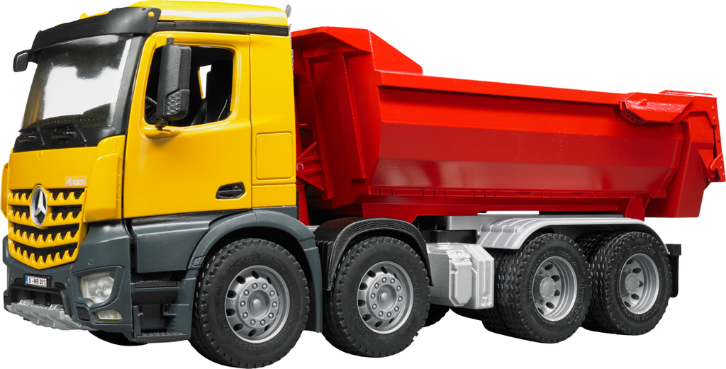
Подвижные игры по ПДД
Игра «Будь внимательным!»
Дети запоминают, что и когда надо делать. Идут по кругу и внимательно слушают сигналы регулировщика дорожного движения. По сигналу: «Светофор!» - стоим на месте; по сигналу: «Переход!» - шагаем; по сигналу: «Автомобиль!» - держим в руках руль.
Игра «Иду по дорожке»
Игроки идут по дорожке, называя на каждый шаг, например, названия дорожных знаков и др. Побеждает сделавший больше шагов и назвавший больше слов
Игра «Веселый трамвайчик»
Мы веселые трамвайчики, Мы не прыгаем как зайчики, Мы по рельсам ездим дружно. Эй, садись к нам, кому нужно! Дети делятся на две команды. Одна команда – трамвайчики. Водитель трамвая держит в руках обруч. Вторая команда – пассажиры, они занимают свои места на остановке. Каждый трамвай может перевезти только одного пассажира, который занимает свое место в обруче. Конечная остановка на противоположной стороне зала..
Игра «Заяц»
Едет зайка на трамвае, Едет зайка, рассуждает: «Если я купил билет, кто я: заяц или нет?» (А.Шибаев) «Кондуктор» трамвая продает билеты пассажирам, которые усаживаются на стулья – сидячие места в трамвае. Но стульев, на один меньше, чем пассажиров. Как только все билеты проданы, и кто-то остается без билета, кондуктор догоняет этого «зайца», а безбилетник убегает.

Slide 19
